Slide 1
Galois(ガロア)理論を 終わらせたい体論・群論
数理モデルワークショップ
熊谷 渉
MK本部 イノベーションセンター
インキュベーション部 O&Mデザイン Gr.
2021年3月5日

Slide 2
FY20の業務
連携最適化による操業支援テーマ
LR1に向けた技術検証
多様体学習による特徴抽出
最適化アルゴリズム開発（共同研究）
LR1再審査準備（まあそうですよねっていう指摘）
需要予測関連
(YJP) DERMS PJT（再エネ設備含むEMS）
予測エンジン製作が大変だった
なるべく汎用なものを作ったので、もうこれで終わりにしてくれ。。
人工酵素設計テーマ：LR2に向けた技術検証
酵素の構造特徴探索
結合性タンパク質の変異体探索

Slide 3
最近
pre1. E資格試験
年末年始～2月中旬まで実家に帰省して仕事してました。
E資格試験を2月20日に受験しました。
合否は今週中に届くらしい
正答率7割が大体合格ラインみたいだが、感触はよくなかった
9月まで学位審査があったので、10月末から勉強を始めた
実家だと勉強がなかなか進まず
いずれにしても、8月の試験に再度臨む予定

Slide 4
やった感想
pre1. 大学での進捗と成果
よかった点
やりたかったテーマを何とか達成できたので良かった。
マスタ含め、研究成果を出せた。
学術論文(レター含め)：5件、国際会議：2件、国内会議：8件
授賞：3度
知見と総合的なスキルが求められた分、スキル開発になった。
文章・パワポ作成力、スケジュール管理、研究企画力、実行力など
よくなかった点
(特に3月以降は)きつかった。。
テレワークの中、ハードスケジュールだった
学位論文執筆(366ページ)、審査会(3回)、公聴会(スライド200枚)
毎日毎日、起きてから寝るまでPCやって、身体が疲れた。。
加えて、SICE解説論文(12月号)も執筆して提出した
学位論文の内容に基づいて、自分が98%書いた

Slide 5
研究成果が活かせそうなところ
pre1. 大学での進捗と成果
ブラックボックス最適化、大域的最適化
1. 大規模非線型最適化 操業支援テーマ
System of Systems (SoS)
例：医療システムと流通システム
医療物資調達可能性や緊急度を考慮した、調達負荷経路や医療行為タイミングの調整
超スマート社会
多様・異種の社会システムを統合・協調連携した、社会基盤プラットフォームの
設計・計画・運用方法が必要
例：ごみ処理システムと下水処理システム
下水汚泥混焼、発酵槽の統合
処理水、熱、蒸気の利用
2. 設計案探索 人工酵素設計テーマ
例：モノづくりの抜本的改革の中核となる素材・遺伝子設計
新物質開発
プロセスの高効率化・生産困難な物質(バイオ医薬品)の生産
高機能・高品質(栄養強化・保存性・耐病性)食品の生産
バイオエコノミーなど
ヘルスケア・環境・高機能化のためのイノベーションが必要
例：新規技術の中核となる遺伝子設計
疾病の根本的治療(遺伝子治療・再生医療)方法開発

Slide 6
これまでの熊谷のMMW発表リスト
pre2. MMWの感想と問いかけ
10回やったが、当たる回と当たらない回があった
# | 年/月 | タイトル | カテゴリ | 結果（質問・反応）
1 | 2016/6 | 修士研究発表 | 最適化 | 結構あった
2 | 2016/9 | 最近の多目的最適化の話 | 最適化 | 結構あった
3 | 2017/2 | エネルギーシステムやEMSの話 | EMS | 少しあった
4 | 2017/6 | 深層学習とその電力予測への応用 | モデリング | 結構あった
5 | 2017/11 | 非線型モデリングを前提とした最適化 | 最適化 | 結構あった
6 | 2018/4 | モデルの評価指標に基づく ハイパーパラメータの調整方法 | モデリング/ 最適化 | ほぼない
7 | 2018/10 | BBOまたは大域的最適化の応用 | 最適化 | ほぼない
8 | 2019/4 | 未知で優良な解集合の探索 | バイオ/最適化 | 少しあった
9 | 2019/8 | 不変性のフレームワークに基づく メタヒューリスティクスの設計 | 最適化 | 少しあった
10 | 2020/2 | Galois理論までたどり着かない群論 | 数学？ | 少しあった

Slide 7
MMWでの条件と結果（独断と偏見だけど、共感してくれるはず）
pre2. MMWの感想と問いかけ
カテゴリと出席者がマッチするか、よく質問する人が出席していれば、質問・反応が多い（議論が盛んになる）
# | カテゴリ | 質問・発言者 | 出席者のうち いつも質問する人 | 結果（質問・反応）
1 | 最適化 | 鎌田・中林・(石川) | 鎌田・中林・(石川) | 結構あった
2 | 最適化 | 鵜飼・鎌田・(石川) | 鎌田・(石川) | 結構あった
3 | EMS | (藤田) | (藤田) | 少しあった
4 | モデリング | 鎌田・(石川) | 鎌田・(石川) | 結構あった
5 | 最適化 | 中林 | 中林 | 結構あった
6 | モデリング/最適化 | 鵜飼 | ― | ほぼない
7 | 最適化 | 青木 | ― | ほぼない
8 | バイオ/最適化 | 伊崎・鎌田 | 鎌田 | 少しあった
9 | 最適化 | 中林 | 鎌田？・中林 | 少しあった
10 | 数学？ | 中林・伊崎 | 中林(途中退出) | 少しあった

Slide 8







MMWのパターン
pre2. MMWの感想と問いかけ
発表者がかわいそうなパターンがある。
感想
頻度
準備したから反応・コメントが得られたぞ！
今回は準備できたぞ！
理想！
けど、なかなかできない
準備したのに・・・意外に反応がなかった・・・
とてもかわいそう
けど少ない
MMWで闘う
準備できなかったけど、意外と反応・コメントがあった！
結果イイネ！
今回は準備できなかったから、あの業務について話そうかな～
準備しなかったし、やっぱり反応がなかった・・・
かわいそう
多い？

Slide 9
MMWで大事だと思うこと
pre2. MMWの感想と問いかけ
なるべく参加者にマッチしたカテゴリを選択・発表する
必然と興味を持つ人が多いので、質問も増える
でも準備は大変なので、業務事例・紹介で十分
熊谷は業務事例ではなく、別途準備することが多い
ただし、一般に、手元にマッチしないカテゴリしかないことも多い
双方に質問することで活性化させる (いつも質問する人を増やす)
カテゴリが近くて、知ってることがあれば、アレはどうなの？と質問する
ただし、経験がないとできない
自分のカテゴリと遠くても、質問して教えてもらう
発表者も、出席者に質問を振ってみる
単純にどう思う？とか、出席者の業務を知っていれば、これに使えない？とか
特に重要だと思うこと

Slide 10
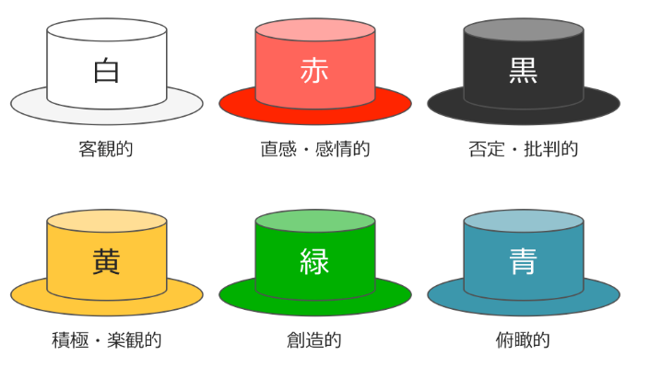
6つの帽子（6hat）
pre2. MMWの感想と問いかけ
テーマに対して議論するスタンスを決めて、多面的に行う方法
参加者がバラバラのスタンスだと、うまくいかない
各人物の性格・経験が出るから（特におじさま）
各場面に応じて、全員がスタンスを統一して参加するほうが結果が良いという考え
これに完全に従うべきとは思わないが…
MMWでは「まず発表者に一緒に入り込むスタンス」が大事だと思う
発表者は、当然参加者も放置しない
参加者は、結果的に発表者を放置しない

Slide 11
今日の内容
Galois理論にたどり着きたい体論・群論
Galois理論までの道のり
代数方程式の解と体
群論
※ネタバレ：Galois理論どころか、正規部分群までいきません

Slide 12
注意
1. Galois理論までの道のり
群論は何に役立つのか？だけど…
化学の分子構造、あるいは物理法則の対称性・不変性を表すときに便利な表記らしい
そこまで複雑でないので、一緒に辿ってほしいなと思います。
ある操作・行動の結果が、どの程度・範囲に影響するか？を想像する訓練になる

Slide 13






数学ガール（結城浩）
1. Galois理論までの道のり
数学＋小説という謎ジャンルのシリーズ
シリーズ累計50万部
高2の「僕」とミルカ、高1のテトラが数学を中心に進める小説
他の登場人物も全て女子・・・「ガール」だから？
会話が並ぶと思ったら、突然式展開や定理が登場（というか式がメイン）
結構広範囲の読者層を狙っている
えげつない問題を扱っているが、展開が丁寧
人物が一つずつ式展開をしていくので、一応ついていける
終盤はほとんどの読者を置いていくくらい難しい・・・
根本的かつ簡単な話題も含まれる
苦手な人がよく陥るところにアドバイスしている
なので、数学が苦手な中学生でも参考になる話題もある
バーゼル問題、フィボナッチ数列
フェルマーの
最終定理
ゲーデルの
不完全性定理
P≠NP予想
ガロア理論
ポアンカレ予想
高校数学以外の数学の面白さを知った

Slide 14
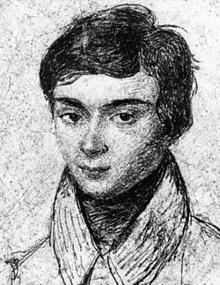
Galois理論は難しい
1. Galois理論までの道のり
代数方程式や体の構造をGalois群で記述する理論
これは「5次以上の代数方程式は一般に可解でない（公式が無い）」ことを簡潔に示すことができる
「方程式が代数的に解けること」の必要十分条件は、「方程式のGalois群が可解群となること」（可解性定理）
Galois理論を直接理解するというより、この周辺知識を理解することに努める
抽象的だが、実は周辺知識はそこまで複雑でない。
キーワード：代数方程式の一般解、体、群、因数分解、根、対称性
これは体論、群論という分野である
当時「体」は存在しなかったが、Galois理論の中ですでに導入されており、後にDedekind（19世紀後半、ベクトル空間など）が抽出し、体と呼んだ
Galois(ガロア)
19世紀前半

Slide 15
目的：可解性定理
1. Galois理論までの道のり
方程式が代数的に解けることは下記で言い換えられる。
体の言葉
群の言葉
方程式の係数体から始めて、全ての根が既知になるまで、冪根を添加して体を拡大できること。
方程式のGalois群から始めて、単位群になるまで、ある条件を満たしながら、方程式のGalois群を縮小できること。
全ての根が既知
Galois群
係数体
単位群
拡大
拡大
縮小
縮小
Galois群は可解群である
冪根
冪根
わかりやすいけど、実は難しくなる
わかりにくいけど、実は簡潔にできる
体の拡大、群の縮小、体と群の対応関係が理解できれば何となくわかる（目標）

Slide 16
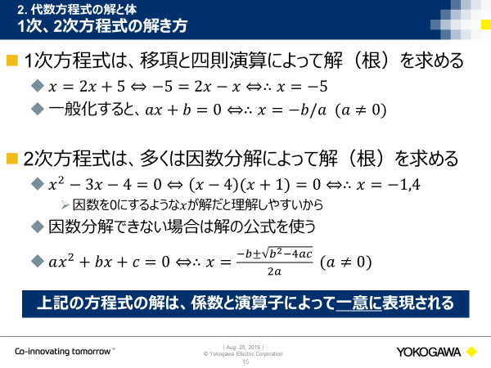
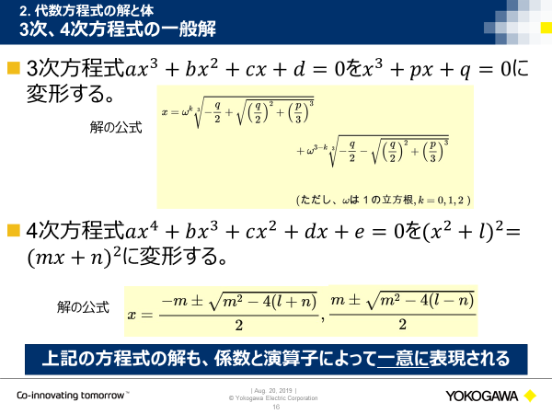
方程式の解法とその解表現
2. 代数方程式の解と体
4次以下の方程式の解は、係数と演算子によって一意に表現される。
解は係数の四則演算＋開平演算で表現される

Slide 17
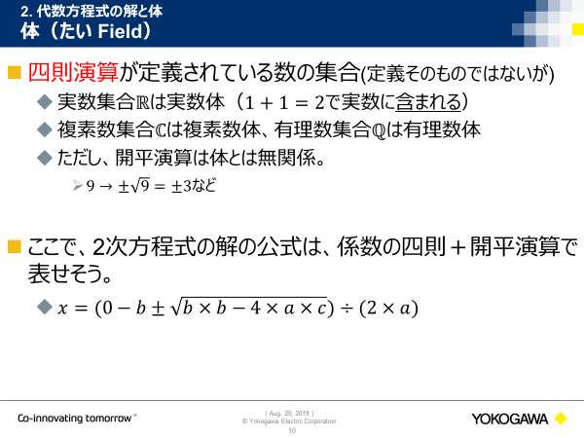
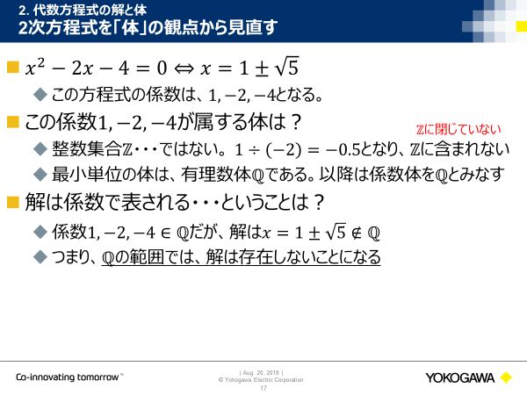
体（たい Field）と2次方程式
2. 代数方程式の解と体
2次方程式の係数は有理数体$ℚ$に属するが、解は有理数体$ℚ$に属さない。
解は有理数体$ℚ$の範囲では存在しない

Slide 18

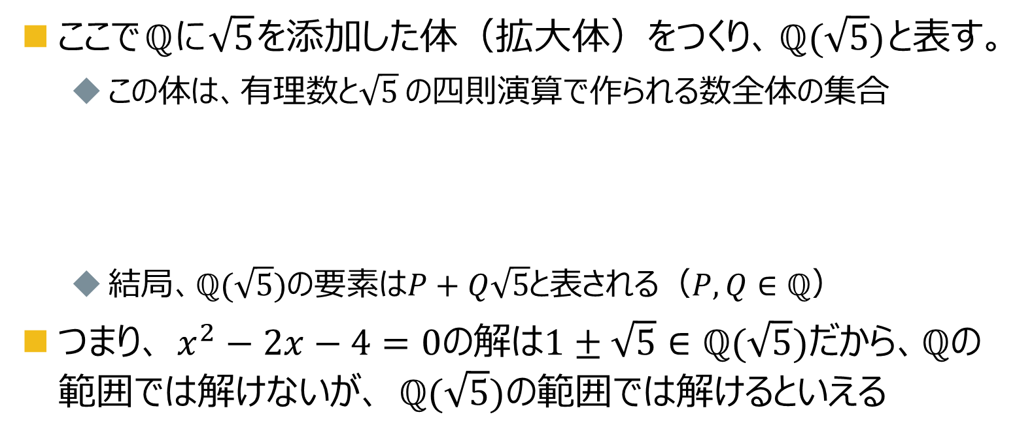







無理数を係数体(有理数体)に添加する（体の拡大）
2. 代数方程式の解と体
ここで$ℚ$に$\sqrt{5}$を添加した体（拡大体）をつくり、$ℚ(\sqrt{5})$と表す。
この体は、有理数と$\sqrt{5}$の四則演算で作られる数全体の集合
結局、$ℚ(\sqrt{5})$の要素は$P+Q\sqrt{5}$と表される（$P,Q∈ℚ$）
つまり、 $x^{2}−2x−4=0$の解は$1±\sqrt{5}$ $∈ℚ(\sqrt{5})$だから、$ℚ$の範囲では解けないが、 $ℚ(\sqrt{5})$の範囲では解けるといえる
$$ℚ(\sqrt{5})$$
$$ℚ$$
$$ℚ⊂ℚ(\sqrt{5})$$
$$\frac{1+\sqrt{5}}{1−\sqrt{5}}$$
$$1+\sqrt{5}$$
$$\sqrt{5}$$
$$1$$
$$0.5$$
方程式を解けるかどうかを、体の観点で表現できた

Slide 19
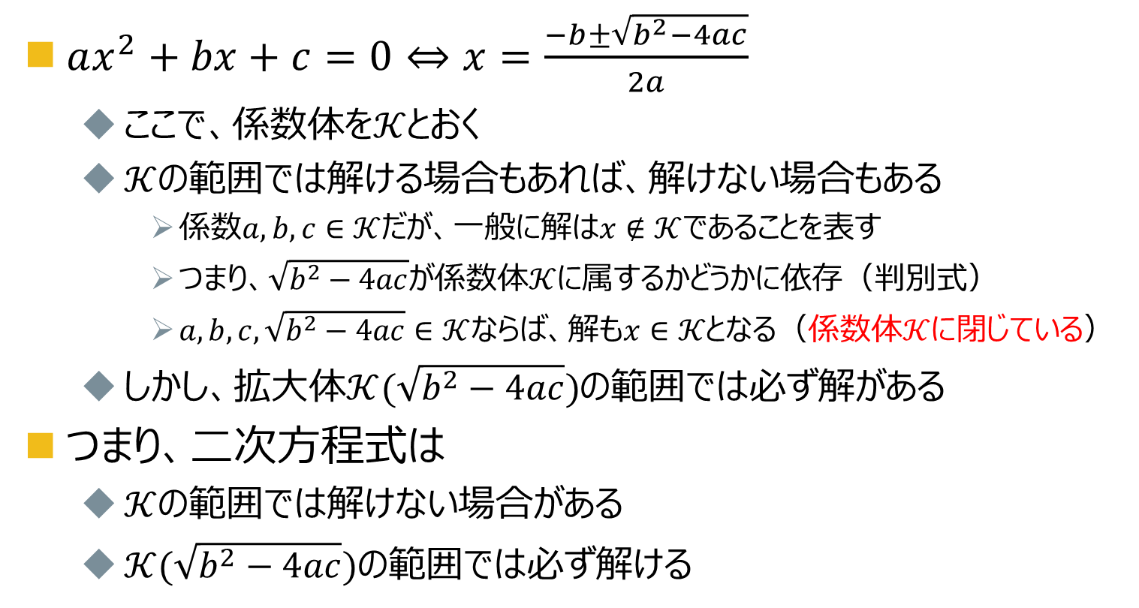
一般化した2次方程式を「体」の観点から見直す
2. 代数方程式の解と体
$ax^{2}+bx+c=0⇔x=\frac{−b±\sqrt{b^{2}−4ac}}{2a}$
ここで、係数体を$𝒦$とおく
$𝒦$の範囲では解ける場合もあれば、解けない場合もある
係数$a,b,c∈𝒦$だが、一般に解は$x∉𝒦$であることを表す
つまり、$\sqrt{b^{2}−4ac}$が係数体$𝒦$に属するかどうかに依存（判別式）
$a,b,c,\sqrt{b^{2}−4ac}∈𝒦$ならば、解も$x∈𝒦$となる（係数体$𝒦$に閉じている）
しかし、拡大体$𝒦(\sqrt{b^{2}−4ac})$の範囲では必ず解がある
つまり、二次方程式は
$𝒦$の範囲では解けない場合がある
$𝒦(\sqrt{b^{2}−4ac})$の範囲では必ず解ける
2次方程式の解は、体$𝒦(\sqrt{判別式})$ に必ず属する

Slide 20
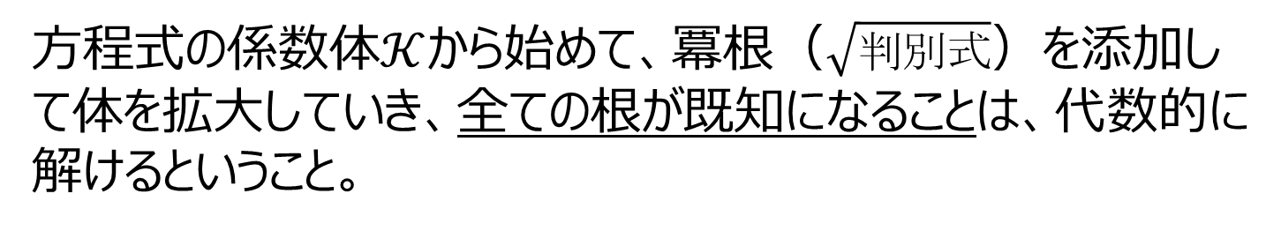



係数体の拡大と可解性
2. 代数方程式の解と体
方程式の係数体$𝒦$から始めて、冪根（$\sqrt{判別式}$）を添加して体を拡大していき、全ての根が既知になることは、代数的に解けるということ。
一旦無視して
拡大体$𝒦(\sqrt{判別式})$
係数体$𝒦$
拡大
添加
全ての根が既知
根$\sqrt{判別式}$
これが基本的に「体の拡大」と「代数的に解けること」が関係

Slide 21





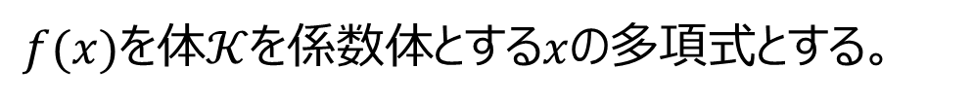





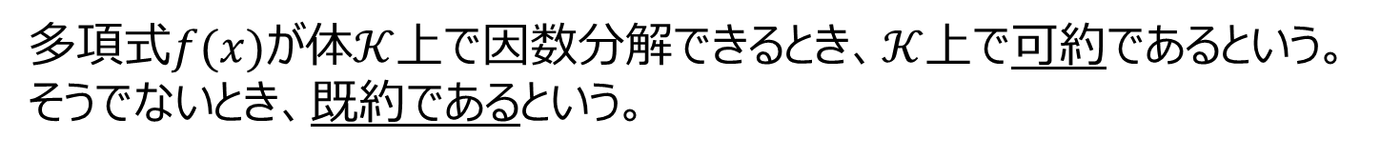




多項式の可約性／既約性
2. 代数方程式の解と体
$f(x)$を体$𝒦$を係数体とする$x$の多項式とする。
多項式$f(x)$が体$𝒦$上で因数分解できるとき、$𝒦$上で可約であるという。そうでないとき、既約であるという。
例：多項式：$f\left(x\right)=x^{2}+1$は因数分解できるか？
$x^{2}+1$で終わり。
$x^{2}+1=(x+i)(x−i)$までできる。
中学生
高校生
有理数体$ℚ$上ではできない（既約）
複素数体$ℂ$上ではできる（可約）
係数体$𝒦$
有理数体$ℚ$
有理数体$ℚ$
因数分解
因数分解
根の体
有理数体$ℚ$
拡大体$ℚ(i)$
添加
体$ℚ$上では既約である
根$i$
体$ℚ(i)$上では可約である

Slide 22







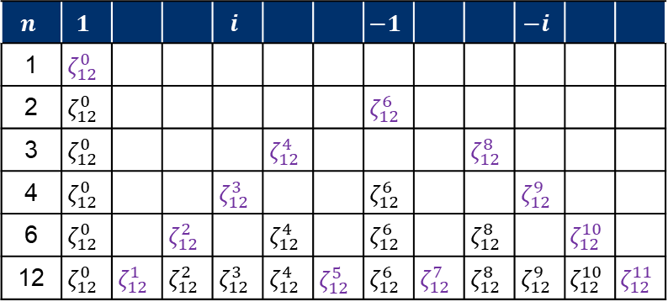









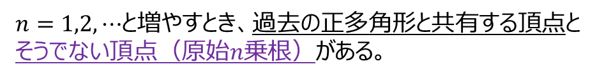













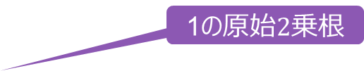








原始$n$乗根と正多角形
2. 代数方程式の解と体
$x^{1}−1=0$の根
$x^{2}−1=0$の根
$x^{3}−1=0$の根
$x^{4}−1=0$の根
$$Im$$
$$Im$$
$$Im$$
$$Im$$
$$i$$
複素平面
$$ω^{1}$$
$$1$$
$$−1$$
$$1$$
$$1$$
$$−1$$
$$1$$
$$Re$$
$$Re$$
$$Re$$
$$Re$$
$$ω^{2}$$
$$−i$$
1分割(1の1乗根)
2分割(1の2乗根)
3分割(1の3乗根)
4分割(1の4乗根)
1の$n$乗根は、単位円に内接する正$n$角形の頂点に位置する
$x^{12}−1=0$の根
$n=1,2,⋯$と増やすとき、過去の正多角形と共有する頂点とそうでない頂点（原始$n$乗根）がある。
$$ζ_{12}^{4}$$
$$ζ_{12}^{3}$$
$$ζ_{12}^{2}$$
$$ζ_{12}^{5}$$
$$ζ_{12}^{1}$$
$$n$$ | $$1$$ |  |  | $$i$$ |  |  | $$−1$$ |  |  | $$−i$$
1 | $$ζ_{12}^{0}$$
2 | $$ζ_{12}^{0}$$ |  |  |  |  |  | $$ζ_{12}^{6}$$
3 | $$ζ_{12}^{0}$$ |  |  |  | $$ζ_{12}^{4}$$ |  |  |  | $$ζ_{12}^{8}$$
4 | $$ζ_{12}^{0}$$ |  |  | $$ζ_{12}^{3}$$ |  |  | $$ζ_{12}^{6}$$ |  |  | $$ζ_{12}^{9}$$
6 | $$ζ_{12}^{0}$$ |  | $$ζ_{12}^{2}$$ |  | $$ζ_{12}^{4}$$ |  | $$ζ_{12}^{6}$$ |  | $$ζ_{12}^{8}$$ |  | $$ζ_{12}^{10}$$
12 | $$ζ_{12}^{0}$$ | $$ζ_{12}^{1}$$ | $$ζ_{12}^{2}$$ | $$ζ_{12}^{3}$$ | $$ζ_{12}^{4}$$ | $$ζ_{12}^{5}$$ | $$ζ_{12}^{6}$$ | $$ζ_{12}^{7}$$ | $$ζ_{12}^{8}$$ | $$ζ_{12}^{9}$$ | $$ζ_{12}^{10}$$ | $$ζ_{12}^{11}$$
1の原始$2$乗根
$$ζ_{12}^{6}$$
$$ζ_{12}^{0}$$
1の$2$乗根
$$ζ_{12}^{12}$$
$$ζ_{12}^{7}$$
$$ζ_{12}^{11}$$
$$ζ_{12}^{8}$$
$$ζ_{12}^{10}$$
$$ζ_{12}^{9}$$
正12角形

Slide 23










円分多項式
2. 代数方程式の解と体
1の原始$k$乗根を根に持つ多項式$Φ_{k}(x)$ を考える。
$1$の原始$1$乗根
$$Φ_{1}(x)=x−ζ_{12}^{0}=x−1$$
$1$の原始$2$乗根
$$Φ_{2}(x)=x−ζ_{12}^{6}=x−\left(−1\right)=x+1$$
$1$の原始$3$乗根
$$Φ_{3}(x)=\left(x−ζ_{12}^{4}\right)\left(x−ζ_{12}^{8}\right)=\left(x−ω\right)\left(x−ω^{2}\right)=x^{2}−\left(ω+ω^{2}\right)x+1$$
$$=x^{2}−\left(−1\right)x+1=x^{2}+x+1$$
$1$の原始$4$乗根
$$Φ_{4}(x)=\left(x−ζ_{12}^{3}\right)\left(x−ζ_{12}^{9}\right)=\left(x−i\right)\left(x+i\right)=x^{2}+1$$
指数法則
$1$の原始$6$乗根
$$Φ_{6}(x)=\left(x−ζ_{12}^{2}\right)\left(x−ζ_{12}^{10}\right)=x^{2}−\left(ζ_{12}^{2}+ζ_{12}^{10}\right)x+ζ_{12}^{2}ζ_{12}^{10}$$
$$=x^{2}−\left(ζ_{12}^{2}+ζ_{12}^{10}\right)x+ζ_{12}^{12}=x^{2}−\left(ζ_{12}^{2}+ζ_{12}^{10}\right)x+1$$
複素平面上のベクトルの和
$$=x^{2}−x+1$$
$1$の原始$12$乗根
$$Φ_{12}(x)=x^{4}−x^{2}+1$$
$Φ_{k}(x)$を円分多項式と呼ぶ

Slide 24






















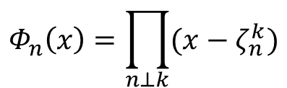

円分多項式の一般化と円分方程式
2. 代数方程式の解と体
ここで、円分多項式$Φ_{k}(x)$の積は？
$$Φ_{1}\left(x\right)Φ_{2}\left(x\right)Φ_{3}\left(x\right)Φ_{4}\left(x\right)Φ_{6}\left(x\right)Φ_{12}\left(x\right)=x^{12}−1$$
原始$n$乗根だから
$$ζ_{12}^{4}$$
$$ζ_{12}^{3}$$
$$ζ_{12}^{2}$$
各円分多項式の根を複素平面に描くと、漏れも重複もなく、正12角形の頂点に位置する
$$ζ_{12}^{5}$$
$$ζ_{12}^{1}$$
$$ζ_{12}^{6}$$
$$ζ_{12}^{0}$$
$$x^{12}−1=(x−ζ_{1}^{1})(x−ζ_{2}^{1})(x−ζ_{3}^{1})(x−ζ_{3}^{2})(x−ζ_{4}^{1})(x−ζ_{4}^{3})$$
$$ζ_{12}^{12}$$
$$Φ_{1}\left(x\right)$$
$$Φ_{2}\left(x\right)$$
$$Φ_{3}\left(x\right)$$
$$Φ_{4}\left(x\right)$$
$$ζ_{12}^{7}$$
$$(x−ζ_{6}^{1})(x−ζ_{6}^{5})(x−ζ_{12}^{1})(x−ζ_{12}^{5})(x−ζ_{12}^{7})(x−ζ_{12}^{11})$$
$$ζ_{12}^{11}$$
$$ζ_{12}^{8}$$
$$ζ_{12}^{10}$$
$$Φ_{6}\left(x\right)$$
$$Φ_{12}\left(x\right)$$
$$ζ_{12}^{9}$$
正12角形
まるで、円分多項式が素因数のような役割を果たしている
（重根がない）
円分方程式：$x^{n}−1=0$
$$Φ_{n}\left(x\right)=\prod_{n⊥k}{(x−ζ_{n}^{k})}$$
円分多項式：
$n⊥k$：$n$と$k$は互いに素
冪乗＝回転
複素数範囲の1の冪根（累乗根）
$$ζ_{n}^{}=e^{\frac{2πi}{n}}$$
（Eulerの公式、De Moivreの定理）

Slide 25
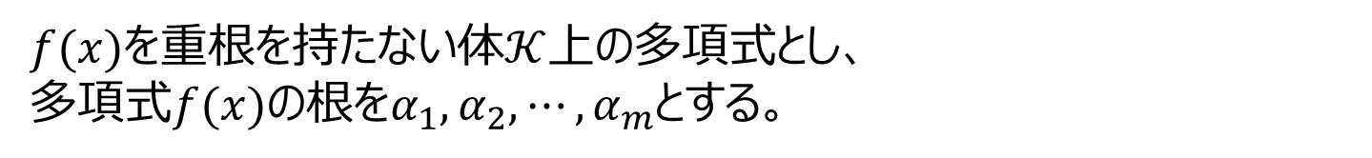
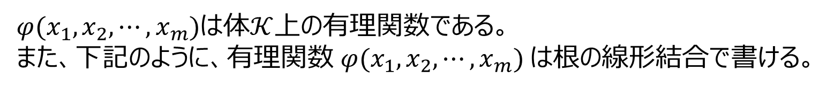
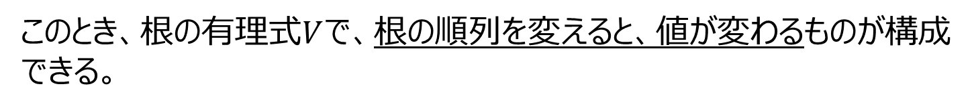
根で有理式をつくる
2. 代数方程式の解と体
Galois論文の補助定理2
$f(x)$を重根を持たない体$𝒦$上の多項式とし、
多項式$f(x)$の根を$α_{1},α_{2},⋯,α_{m}$とする。
このとき、根の有理式$V$で、根の順列を変えると、値が変わるものが構成できる。
根の有理式：$V=φ(α_{1},α_{2},⋯,α_{m})$
$φ(x_{1},x_{2},⋯,x_{m})$は体$𝒦$上の有理関数である。
また、下記のように、有理関数$φ(x_{1},x_{2},⋯,x_{m})$は根の線形結合で書ける。
$$φ\left(x_{1},x_{2},⋯,x_{m}\right)=\sum_{i=1}^{m}{k_{i}x_{i}},k_{i}∈ℤ$$

Slide 26
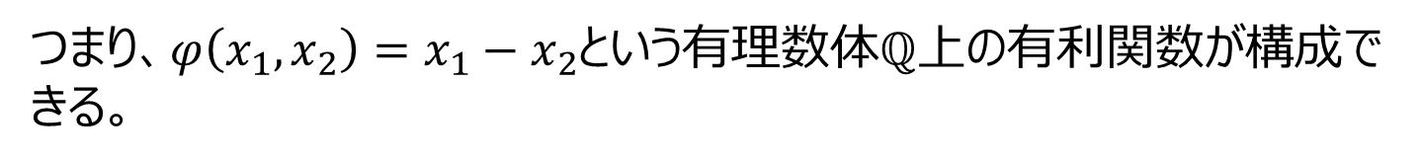
根で有理式をつくる 例
2. 代数方程式の解と体
有理数体$ℚ$上の多項式$f\left(x\right)=x^{2}+1$を考える。
多項式$f(x)$の根を$α_{1}=i,α_{2}=−i$である。
根の対称式ではない
根の順列：$α_{1}α_{2},α_{2}α_{1}$（2通り）
根を交換したら、値が変わる有理式$V$の一例は、$V=α_{1}−α_{2}$。
つまり、$φ\left(x_{1},x_{2}\right)=x_{1}−x_{2}$という有理数体$ℚ$上の有利関数が構成できる。
そして、$φ\left(x_{1},x_{2}\right)$は、根の線形結合で表されている。
$V$は体への添加元として使う

Slide 27
有理式$V$で根を表す
2. 代数方程式の解と体
Galois論文の補助定理3
有理式$V$を用いて、多項式$f(x)$の根$α_{1},α_{2},⋯,α_{m}$を表せる。
$$α_{1}=φ_{1}\left(V\right),α_{2}=φ_{2}\left(V\right),⋯,α_{m}=φ_{m}\left(V\right)$$
を満たす体$𝒦$上の有理関数$φ_{1}(x),⋯,φ_{m}(x)$が存在する。

Slide 28
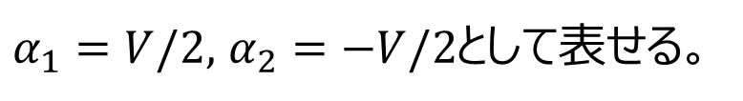
有理式$V$で根を表す 例
2. 代数方程式の解と体
有理数体$ℚ$上の多項式$f\left(x\right)=x^{2}+1,α_{1}=i,α_{2}=−i$を考える。
$$V=φ\left(α_{1},α_{2}\right)=α_{1}−α_{2}=2i$$
$α_{1}=V/2,$ $α_{2}=−V/2$として表せる。
有理数体$ℚ$上の有利関数$φ_{1}\left(x\right)=x/2,φ_{2}\left(x\right)=−x/2$として表せる。

Slide 29
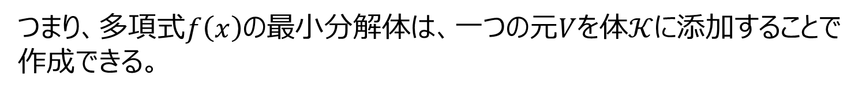
体で補助定理3を書き直す
2. 代数方程式の解と体
Galois論文の補助定理3’
$𝒦\left(α_{1},α_{2},⋯,α_{m}\right)=𝒦(V)$が成立する。
体$𝒦$に$V$を添加することで、添加体$𝒦\left(α_{1},α_{2},⋯,α_{m}\right)$が作れる。
$𝒦\left(α_{1},α_{2},⋯,α_{m}\right)$は多項式$f\left(x\right)$の全ての根$α_{1},α_{2},⋯,α_{m}$を添加した体。
添加体$𝒦\left(α_{1},α_{2},⋯,α_{m}\right)$は多項式$f\left(x\right)$の一次式の積に因数分解できる。
このとき、$𝒦\left(α_{1},α_{2},⋯,α_{m}\right)$を多項式$f\left(x\right)$の最小分解体と呼ぶ。
つまり、多項式$f\left(x\right)$の最小分解体は、一つの元$V$を体$𝒦$に添加することで作成できる。

Slide 30
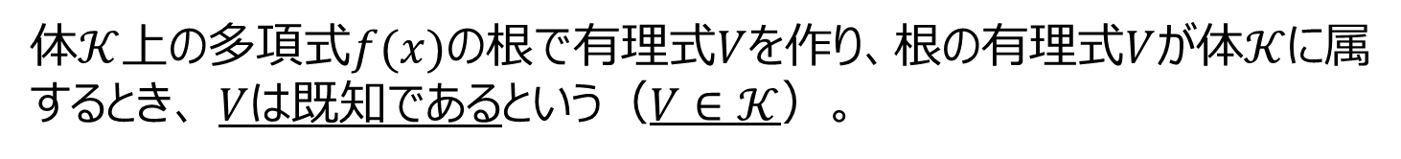
根の既知
2. 代数方程式の解と体
体$𝒦$上の多項式$f(x)$の根で有理式$V$を作り、根の有理式$V$が体$𝒦$に属するとき、 $V$は既知であるという（$V∈𝒦$）。
元々の体上で根を獲得して、その体で作成した有理式が元々の体に含まれるのは、「その有理式は既に知っている」という意味になる。

Slide 31
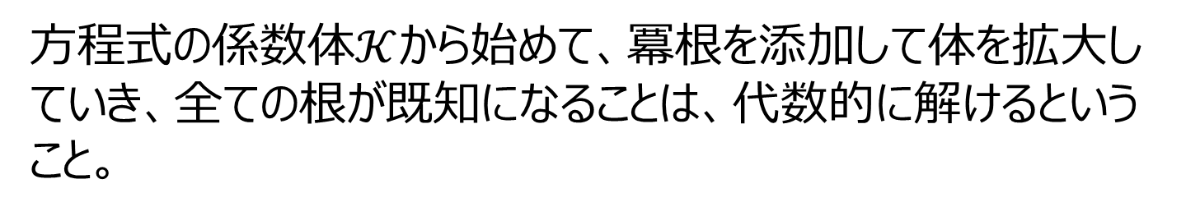

係数体の拡大と可解性
2. 代数方程式の解と体
方程式の係数体$𝒦$から始めて、冪根を添加して体を拡大していき、全ての根が既知になることは、代数的に解けるということ。
拡大体$𝒦(冪根)$
係数体$𝒦$
拡大
添加
全ての根が既知
冪根
これが体から見た「可解性」

Slide 32




あみだくじをします
3. 群論
縦棒3本のあみだくじのパターンは何個？
$$1$$
$$2$$
$$3$$
$$？$$

Slide 33










































答え
3. 群論
3!=6通り（ゴールの順列を考えればよい）
$$1$$
$$2$$
$$3$$
$$1$$
$$2$$
$$3$$
$$1$$
$$2$$
$$3$$
$$1$$
$$2$$
$$3$$
$$2$$
$$1$$
$$3$$
$$1$$
$$3$$
$$2$$
$$[1,2,3]$$
$$[2,1,3]$$
$$[1,3,2]$$
$$1$$
$$2$$
$$3$$
$$1$$
$$2$$
$$3$$
$$1$$
$$2$$
$$3$$
$$2$$
$$3$$
$$1$$
$$3$$
$$1$$
$$2$$
$$3$$
$$2$$
$$1$$
$$[2,3,1]$$
$$[3,1,2]$$
$$[3,2,1]$$

Slide 34
別の見方
3. 群論
これは横棒を引くことで、数字の位置交換を行っている。
$$1$$
$$2$$
$$3$$
$$1$$
$$2$$
$$3$$
$$1$$
$$2$$
$$3$$
$$1$$
$$2$$
$$3$$
$$2$$
$$1$$
$$3$$
$$1$$
$$3$$
$$2$$
$$[1,2,3]$$
$$[2,1,3]$$
$$[1,3,2]$$
位置交換なし
2個の位置交換
2個の位置交換
$$1$$
$$2$$
$$3$$
$$1$$
$$2$$
$$3$$
$$1$$
$$2$$
$$3$$
$$2$$
$$3$$
$$1$$
$$3$$
$$1$$
$$2$$
$$3$$
$$2$$
$$1$$
$$[2,3,1]$$
$$[3,1,2]$$
$$[3,2,1]$$
3個の位置交換
3個の位置交換
2個の位置交換

Slide 35

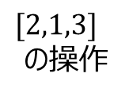



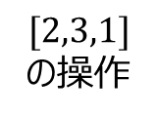



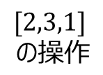












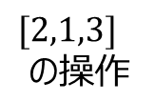



この操作を二度続けて交換する（これを二乗と呼ぶ）
3. 群論
この操作を複数回行うと、結果が変わる。
$$[1,2,3]$$
$$[1,2,3]$$
$$1$$
$$2$$
$$3$$
$$1$$
$$2$$
$$3$$
$$[2,1,3]\text{の操作}$$
$[2,3,1]$の操作
$$2$$
$$1$$
$$3$$
$$2$$
$$3$$
$$1$$
$$[2,1,3]\text{の操作}$$
$$[2,3,1]\text{の操作}$$
2個の位置交換を二回
$$1$$
$$2$$
$$3$$
3個の位置交換を二回
$$3$$
$$1$$
$$2$$
$$[1,2,3]$$
$$[3,1,2]$$
位置交換なし
3個の位置交換を一回
これらの操作を「演算」と考える

Slide 36
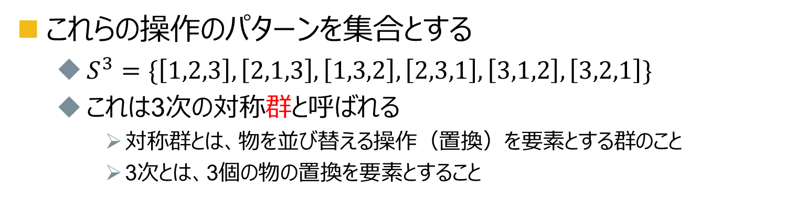




群の定義
3. 群論
これらの操作のパターンを集合とする
$S^{3}=\{\left[1,2,3\right],\left[2,1,3\right],\left[1,3,2\right],\left[2,3,1\right],\left[3,1,2\right],\left[3,2,1\right]\}$
これは3次の対称群と呼ばれる
対称群とは、物を並び替える操作（置換）を要素とする群のこと
3次とは、3個の物の置換を要素とすること
群の定義
以下の公理を満たす集合を群と呼ぶ。
$$\text{【}\text{演算と閉性}\text{】}$$
G1 演算★に関して閉じている
G2 任意の元に対して、結合法則が成立する
G3 単位元が存在する
G4 任意の元に対して、その元に対する逆元が存在する
$$\text{【}\text{結合法則}\text{】}$$
$$\text{【}\text{単位元の存在}\text{】}$$
$$\text{【}\text{逆元の存在}\text{】}$$

Slide 37


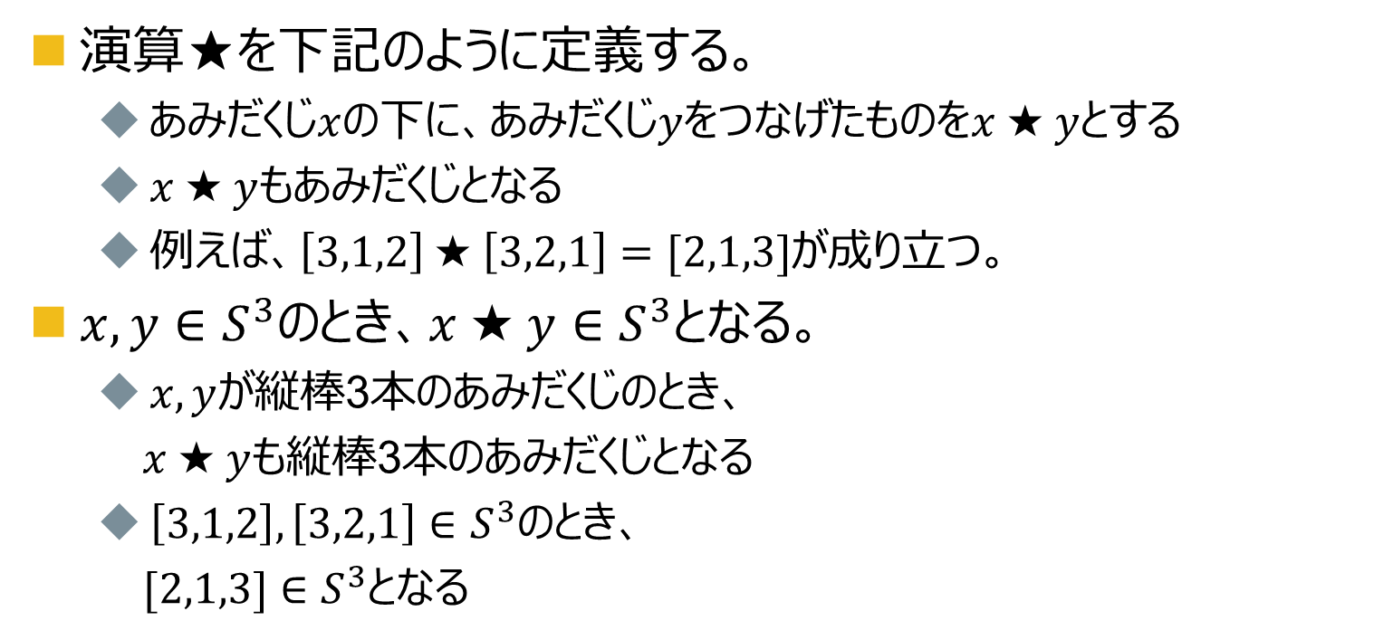












群の公理 G1【演算と閉性】
3. 群論
演算★を下記のように定義する。
あみだくじ$x$の下に、あみだくじ$y$をつなげたものを$x★y$とする
$x★y$もあみだくじとなる
例えば、$\left[3,1,2\right]★\left[3,2,1\right]=[2,1,3]$が成り立つ。
$x,y∈S^{3}のとき$、$x★y∈S^{3}$となる。
$x,y$が縦棒3本のあみだくじのとき、
$x★y$も縦棒3本のあみだくじとなる
$\left[3,1,2\right],\left[3,2,1\right]∈S^{3}のとき$、
$[2,1,3]∈S^{3}$となる
$$[1,2,3]$$
$$1$$
$$2$$
$$3$$
$$[3,1,2]\text{の操作}$$
$$3$$
$$1$$
$$2$$
$$[3,2,1]\text{の操作}$$
これを$S^{3}$は演算★に関して閉じているという
$$2$$
$$1$$
$$3$$
$$[2,1,3]$$

Slide 38
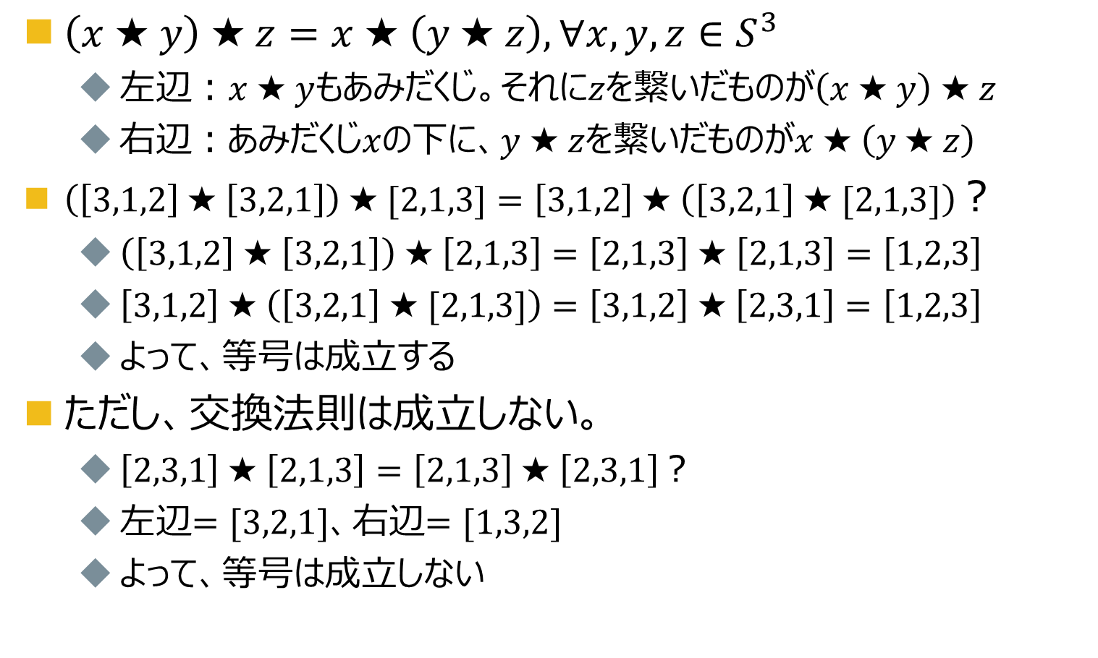
群の公理 G2【結合法則】
3. 群論
$\left(x★y\right)★z=x★\left(y★z\right),∀x,y,z∈S^{3}$
左辺：$x★y$もあみだくじ。それに$z$を繋いだものが$\left(x★y\right)★z$
右辺：あみだくじ$x$の下に、$y★z$を繋いだものが$x★\left(y★z\right)$
$\left(\left[3,1,2\right]★\left[3,2,1\right]\right)★[2,1,3]=\left[3,1,2\right]★\left(\left[3,2,1\right]★[2,1,3]\right)$？
$\left(\left[3,1,2\right]★\left[3,2,1\right]\right)★\left[2,1,3\right]=\left[2,1,3\right]★\left[2,1,3\right]=\left[1,2,3\right]$
$\left[3,1,2\right]★\left(\left[3,2,1\right]★[2,1,3]\right)=\left[3,1,2\right]★\left[2,3,1\right]=\left[1,2,3\right]$
よって、等号は成立する
ただし、交換法則は成立しない。
$\left[2,3,1\right]★\left[2,1,3\right]=\left[2,1,3\right]★\left[2,3,1\right]$？
左辺$=[3,2,1]$、右辺$=[1,3,2]$
よって、等号は成立しない
式の中で計算する順番は関係ない（ただし交換はできない）

Slide 39
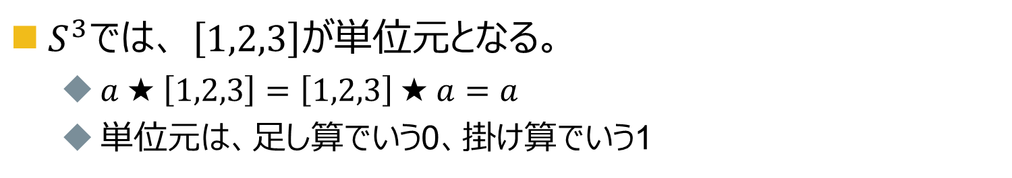

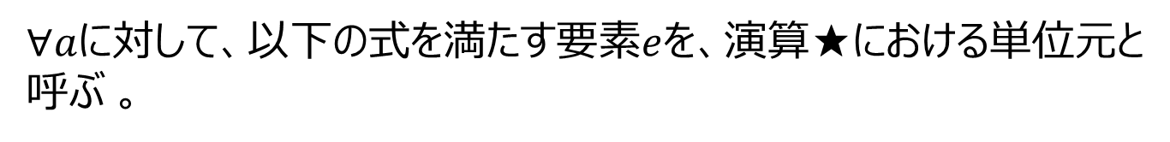
群の公理 G3【単位元の存在】
3. 群論
単位元の定義
$∀a$に対して、以下の式を満たす要素$e$を、演算★における単位元と呼ぶ 。
$$a★e=e★a=a$$
単位元との演算★は、交換法則が成り立ち、結果が自分自身になる
$S^{3}$では、 $\left[1,2,3\right]$が単位元となる。
$a★\left[1,2,3\right]=\left[1,2,3\right]★a=a$
単位元は、足し算でいう0、掛け算でいう1

Slide 40
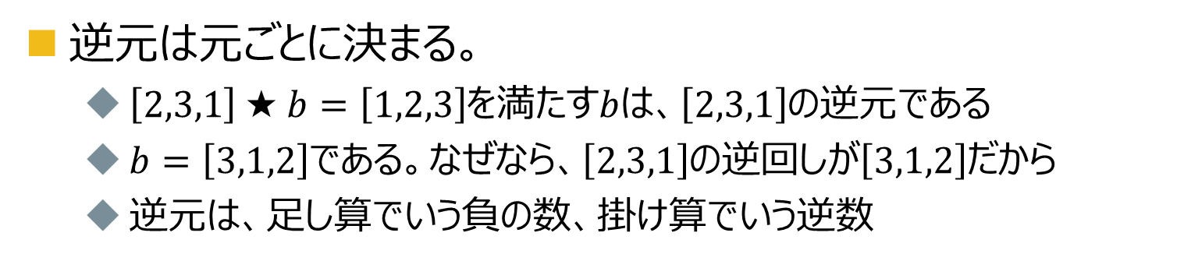


群の公理 G4【逆元の存在】
3. 群論
逆元の定義
$∀a$に対して、要素$b$が以下の式を満たすとき、 $b$を$a$の逆元と呼ぶ 。
$$a★b=b★a=e$$
逆元との演算★は、交換法則が成り立ち、結果が単位元になる
逆元は元ごとに決まる。
$\left[2,3,1\right]★b=\left[1,2,3\right]$を満たす$b$は、$\left[2,3,1\right]$の逆元である
$b=\left[3,1,2\right]$である。なぜなら、$\left[2,3,1\right]$の逆回しが$\left[3,1,2\right]$だから
逆元は、足し算でいう負の数、掛け算でいう逆数
$S^{3}$は群をなす

Slide 41
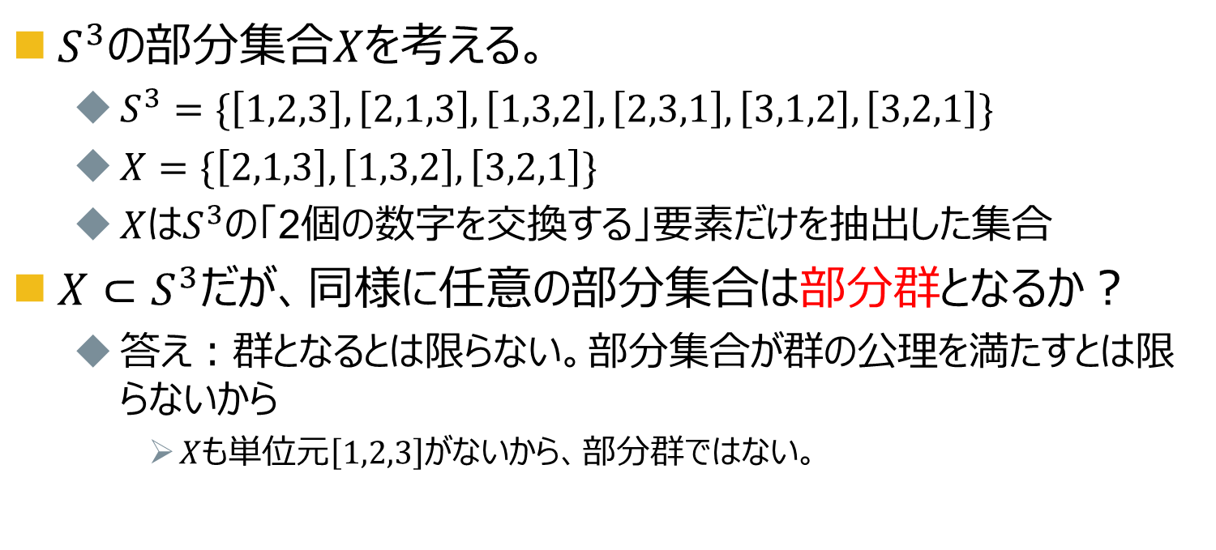
部分群の存在
3. 群論
$S^{3}$の部分集合$X$を考える。
$S^{3}=\{\left[1,2,3\right],\left[2,1,3\right],\left[1,3,2\right],\left[2,3,1\right],\left[3,1,2\right],\left[3,2,1\right]\}$
$X=\{\left[2,1,3\right],\left[1,3,2\right], \left[3,2,1\right]\}$
$X$は$S^{3}$の「2個の数字を交換する」要素だけを抽出した集合
$X⊂S^{3}$だが、同様に任意の部分集合は部分群となるか？
答え：群となるとは限らない。部分集合が群の公理を満たすとは限らないから
$X$も単位元$\left[1,2,3\right]$がないから、部分群ではない。

Slide 42
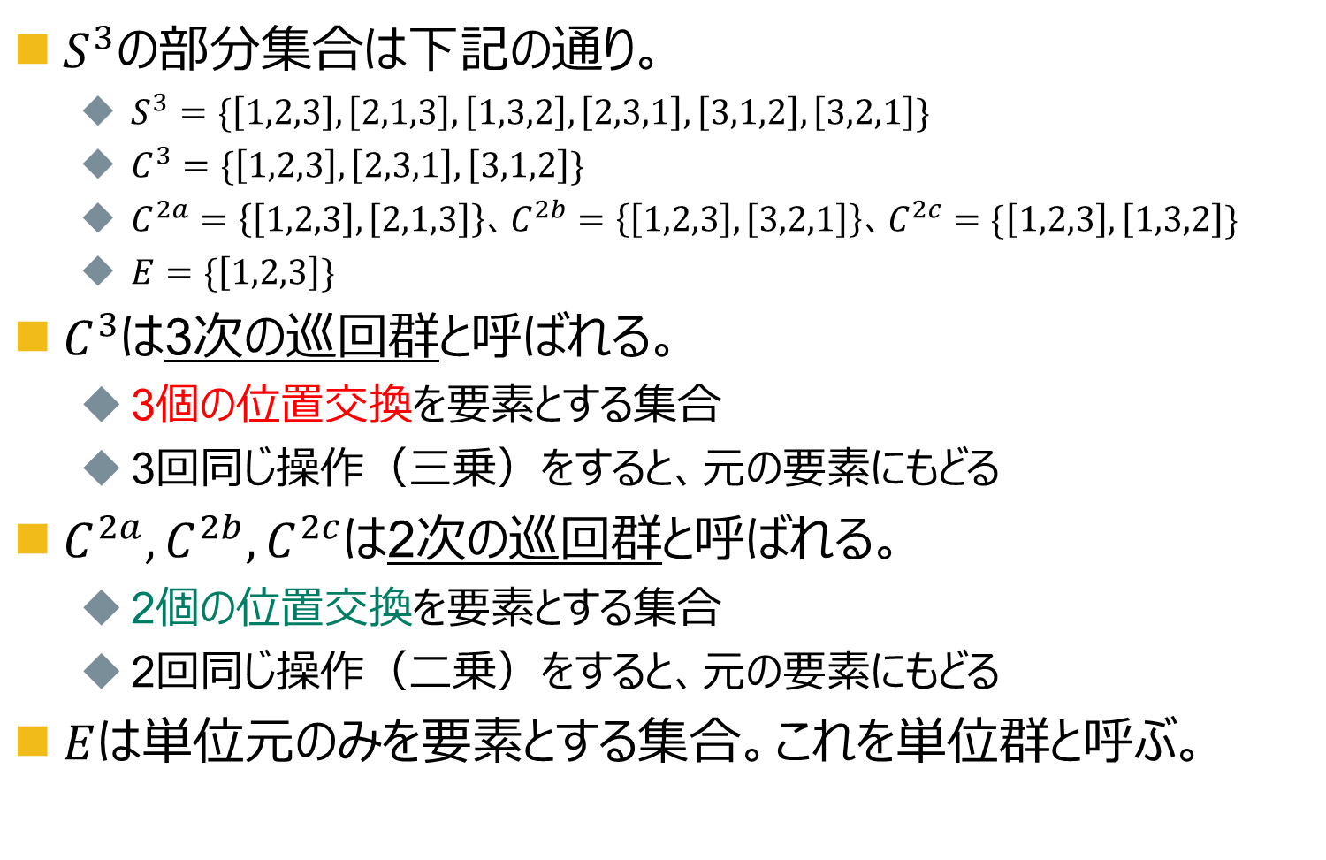
$S^{3}$の部分群
3. 群論
$S^{3}$の部分集合$は$下記の通り。
$S^{3}=\{\left[1,2,3\right],\left[2,1,3\right],\left[1,3,2\right],\left[2,3,1\right],\left[3,1,2\right],\left[3,2,1\right]\}$
$C^{3}=\{\left[1,2,3\right],\left[2,3,1\right],\left[3,1,2\right]\}$
$C^{2a}=\left\{\left[1,2,3\right],\left[2,1,3\right]\right\}、C^{2b}=\left\{\left[1,2,3\right],\left[3,2,1\right]\right\}、C^{2c}=\{\left[1,2,3\right],\left[1,3,2\right]\}$
$E=\{\left[1,2,3\right]\}$
$C^{3}$は3次の巡回群と呼ばれる。
3個の位置交換を要素とする集合
3回同じ操作（三乗）をすると、元の要素にもどる
$C^{2a},C^{2b},C^{2c}$は2次の巡回群と呼ばれる。
2個の位置交換を要素とする集合
2回同じ操作（二乗）をすると、元の要素にもどる
$E$は単位元のみを要素とする集合。これを単位群と呼ぶ。

Slide 43
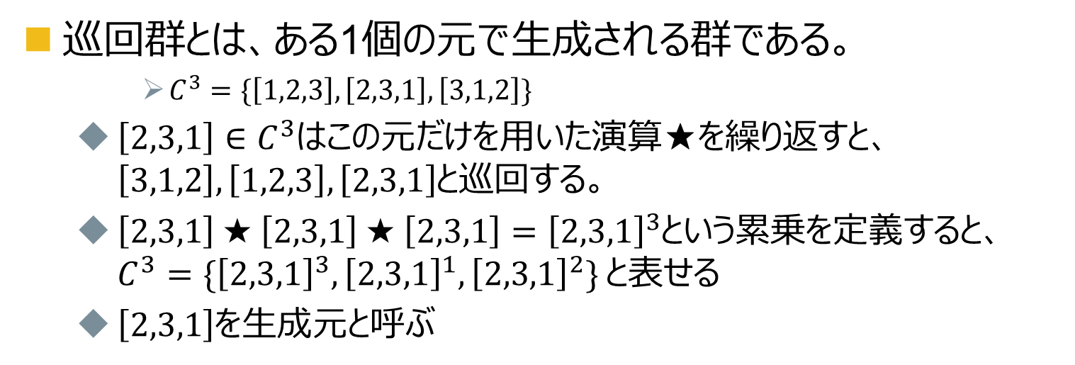
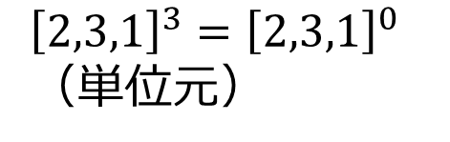


巡回群
3. 群論
巡回群とは、ある1個の元で生成される群である。
$C^{3}=\{\left[1,2,3\right],\left[2,3,1\right],\left[3,1,2\right]\}$
$\left[2,3,1\right]∈C^{3}$はこの元だけを用いた演算★を繰り返すと、$\left[3,1,2\right],\left[1,2,3\right],\left[2,3,1\right]$と巡回する。
$\left[2,3,1\right]★\left[2,3,1\right]★\left[2,3,1\right]={\left[2,3,1\right]}^{3}$という累乗を定義すると、$C^{3}=\{{\left[2,3,1\right]}^{3},{\left[2,3,1\right]}^{1},{\left[2,3,1\right]}^{2}\}$と表せる
$\left[2,3,1\right]$を生成元と呼ぶ
$${\left[2,3,1\right]}^{1}$$
${\left[2,3,1\right]}^{3}={\left[2,3,1\right]}^{0}$（単位元）
$${\left[2,3,1\right]}^{2}$$

Slide 44
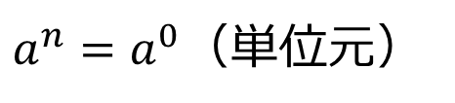


位数$n$の巡回群
3. 群論
$\left\{a^{1},a^{2},a^{2},⋯,a^{n}\right\},a^{n}$は単位元
$$a^{1}$$
$a^{n}=a^{0}$（単位元）
$$a^{2}$$

Slide 45
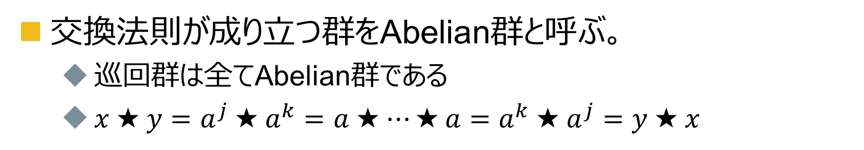
Abelian群（可換群）
3. 群論
交換法則が成り立つ群をAbelian群と呼ぶ。
巡回群は全てAbelian群である
$x★y=a^{j}★a^{k}=a★⋯★a=a^{k}★a^{j}=y★x$

Slide 47
群論は現代の数学・物理・化学で使われる
1. 私とGaloisの出会い
数学
Galois理論：多項式の根の対称性を記述するのに用いる
環：Abelian群（加法）に乗法を合わせて考えたもの
代数トポロジー：位相空間の不変量を記述するのに用いる
物理法則に現れる対称性を記述するのに用いる
ゲージ理論、ローレンツ群
結晶構造や分子対称性を分類するのに用いる
物理的な性質（極性やキラリティ）や分子軌道を決定できる
ラマン分光法や赤外分光法に関連
ある対象についての対称性・不変量を表すのに便利な表記らしい

Slide 48
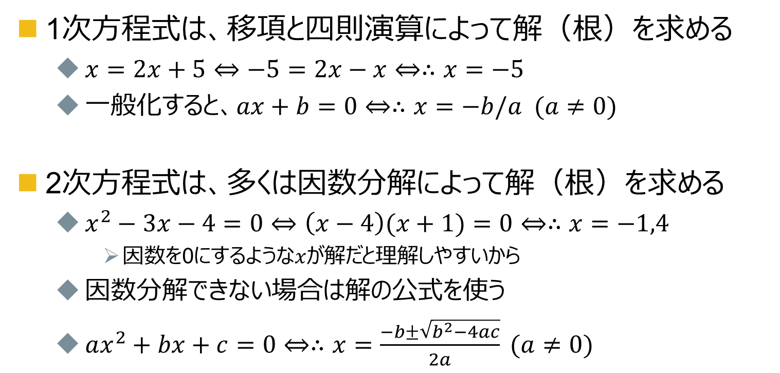
1次、2次方程式の解き方
2. 代数方程式の解と体
1次方程式は、移項と四則演算によって解（根）を求める
$x=2x+5⇔−5=2x−x⇔∴x=−5$
一般化すると、$ax+b=0⇔∴x=−b/a (a≠0)$
2次方程式は、多くは因数分解によって解（根）を求める
$x^{2}−3x−4=0⇔\left(x−4\right)(x+1)=0⇔∴x=−1,4$
因数を0にするような$x$が解だと理解しやすいから
因数分解できない場合は解の公式を使う
$ax^{2}+bx+c=0⇔∴x=\frac{−b±\sqrt{b^{2}−4ac}}{2a} (a≠0)$
上記の方程式の解は、係数と演算子によって一意に表現される

Slide 49
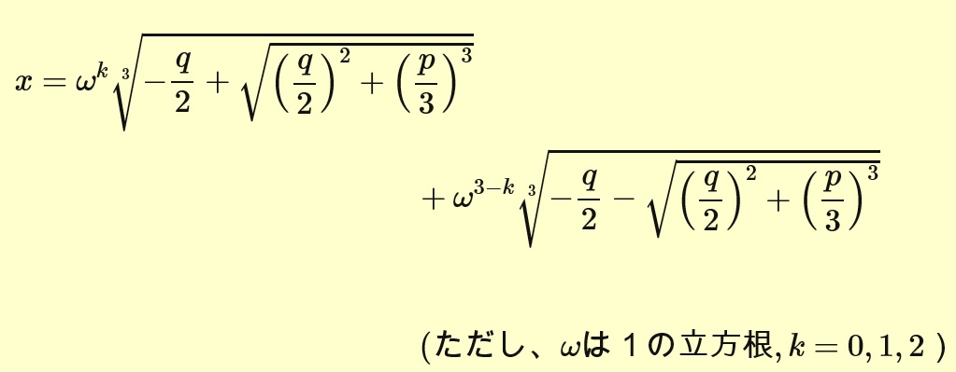
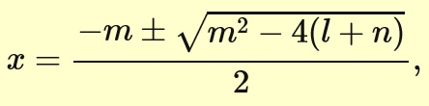
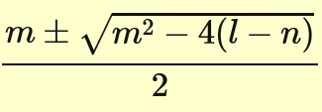
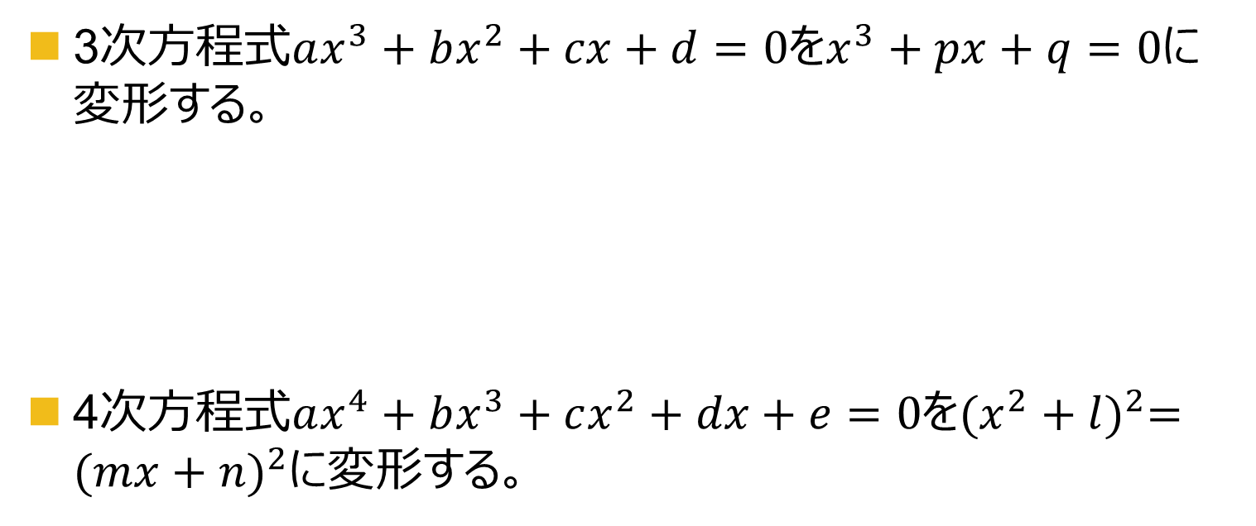
3次、4次方程式の一般解
2. 代数方程式の解と体
3次方程式$ax^{3}+bx^{2}+cx+d=0$を$x^{3}+px+q=0$に変形する。
4次方程式$ax^{4}+bx^{3}+cx^{2}+dx+e=0$を${(x^{2}+l)}^{2}={(mx+n)}^{2}$に変形する。
解の公式
解の公式
上記の方程式の解も、係数と演算子によって一意に表現される

Slide 50
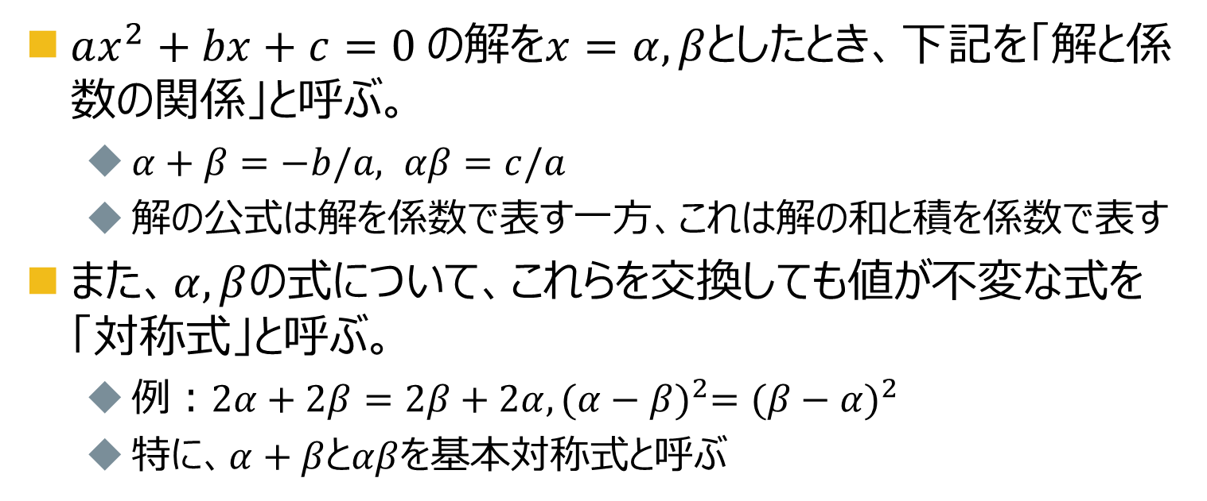
2次方程式の解と係数の関係
2. 代数方程式の解と体
$ax^{2}+bx+c=0$の解を$x=α,β$としたとき、下記を「解と係数の関係」と呼ぶ。
$α+β=−b/a, αβ=c/a$
解の公式は解を係数で表す一方、これは解の和と積を係数で表す
また、$α,β$の式について、これらを交換しても値が不変な式を「対称式」と呼ぶ。
例：$2α+2β=2β+2α, {(α−β)}^{2}={(β−α)}^{2}$
特に、$α+β$と$αβ$を基本対称式と呼ぶ
解と係数の関係は、解の基本対称式を係数で表す

Slide 51
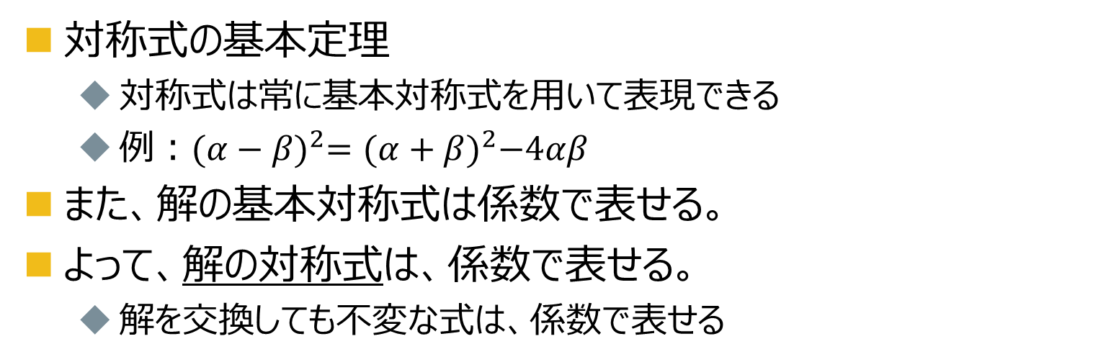
対称式の基本定理
2. 代数方程式の解と体
対称式の基本定理
対称式は常に基本対称式を用いて表現できる
例：${(α−β)}^{2}={(α+β)}^{2}−4αβ$
また、解の基本対称式は係数で表せる。
よって、解の対称式は、係数で表せる。
解を交換しても不変な式は、係数で表せる
方程式を解くことと、解の交換に関係がある

Slide 52
研究成果①
2. 大学での研究進捗と成果
# | 学術論文（論文及びレター） 6件
[1] レター | 「Cuckoo Searchのパラメータ解析と適応化に関する基礎検討」，【レター】 電気学会 電子・情報・システム部門誌， Vol.135，No.6，pp.721-722 (2015.6)
[2] レター | 「単一目的最適化における優良解集合探索問題とFirefly Algorithmに基づく解法」， 電気学会 電子・情報・システム部門誌， Vol.136，No.10，pp.1497-1498 (2016.10)
[3] 論文 | 「探索状態の評価と制御に基づく適応型Cuckoo Search」， 電気学会 電子・情報・システム部門誌， Vol.136，No.11，pp.1596-1609 (2016.11)
[4] Letter | “Making Rotational Invariance of Particle Swarm Optimization Based on Correlativity”, IEEJ Trans. on Electrical and Electronics, Vol.12, No.S2, pp.S131-S132 (2017.12)
[5] Letter | “Search Point Ranking-Based Adaptive Cuckoo Search”, IEEJ Trans. on Electrical and Electronics, Vol.13, No.7, pp.1075-1076 (2018.7)
[6] 論文 | 「回転不変性を有する適応型Particle Swarm Optimization」， 電気学会 電子・情報・システム部門誌，Vol.139，No.10，pp.1201-1214 (2019.10)
[-] Letter | “Hypersphere Based Artificial Bee Colony Algorithm with Rotational Invariance”, IEEJ Trans. on Electrical and Electronics (2020) 【投稿予定】
論文2本が最低限の取得条件

Slide 53
研究成果②
2. 大学での研究進捗と成果
# | 学会発表（国際会議） 2件
[7] | “Search Dynamics Analysis and Adaptive Parameter Adjustment of Cuckoo Search“, Proc. 2015 IEEE Int. Conf. on Systems, Man and Cybernetics, pp.1700-1705 (2015.10)
[8] | “Particle Swarm Optimization with Rotational Invariance using Correlativity“, Proc. 2018 IEEE Int. Conf. on Systems, Man and Cybernetics (2018.10)
# | 学会発表（国内会議） 12件
[9] | 「パラメータ調整機能を有するCuckoo Searchに関する検討」 計測自動制御学会 システム・情報部門 学術講演会 2014，GS1-1， pp.1-6 (2014.11) 【15件の優秀論文に選出（350件中）】
[10] | 「Cuckoo Searchの探索ダイナミクスの解析と適応化に関する検討」 進化計算学会 第8回進化計算研究会， P2-5， pp.113-120 (2015.3)
[11] | 「Cuckoo Searchの探索ダイナミクスの解析と適応的パラメータ調整に関する基礎検討」 平成27年電気学会全国大会， 3-025， pp.29-30 (2015.3) 【電気学会優秀論文発表賞（A賞）受賞】
[12] | “Parameter Analysis and Adaptation of Cuckoo Search” 2015 IEEJ Conf. on Electronics, Information and Systems, SS4-2, pp.1619-1620 (2015.8)

Slide 54
研究成果③
2. 大学での研究進捗と成果
# | 学会発表（国内会議） 12件
[13] | “Formulation of Superior Solution Set Search Problem and Proposal of Firefly Algorithm-based Optimization Method,” 2016 IEEJ Conf. on Electronics, Information and Systems, SS1-1, pp.1378-1379 (2016.9)
[14] | 「優良解集合の提案とFirefly Algorithmに基づく最適化手法の提案」 進化計算学会 進化計算シンポジウム 2016， P1-03， pp.12-20 (2016.12)
[15] | 「回転不変性を有するCuckoo Searchについての基礎検討」 計測自動制御学会 システム・情報部門 学術講演会 2017，SS11-6， pp.1-6 (2017.11)
[16] | 「相関性を用いた回転不変性を有するParticle Swarm Optimization」 平成30年電気学会全国大会， 3-023， pp.28-29 (2018.3) 【電気学会優秀論文発表賞（A賞）受賞】
[17] | 「相関性を用いた回転不変性を有するParticle Swarm Optimization」 平成30年電気学会電子・情報・システム部門大会， MC1-2 (2018.9)
[18] | 「変換不変性を有するメタヒューリスティクスのフレームワークの基礎的検討」 第62回自動制御連合講演会，1K1-03 (2019.11) 【優秀論文発表賞受賞】
[19] | 「基底変換に基づくアフィン変換不変性を有するCuckoo Searchの基礎的検討」 計測自動制御学会 システム・情報部門 学術講演会 2019，pp.136-141 (2019.11)
[20] | 「ロバスト性を考慮した回転不変性を有するArtificial Bee Colony Algorithm」 計測自動制御学会 システム・情報部門 学術講演会 2019，pp.189-194 (2019.11)
賞状が家に届きました

